Slide 1
QUIZ - GENIE
сайт + чат-бот
Ахмеджанова Алина
Сотникова Елизавета

Slide 2
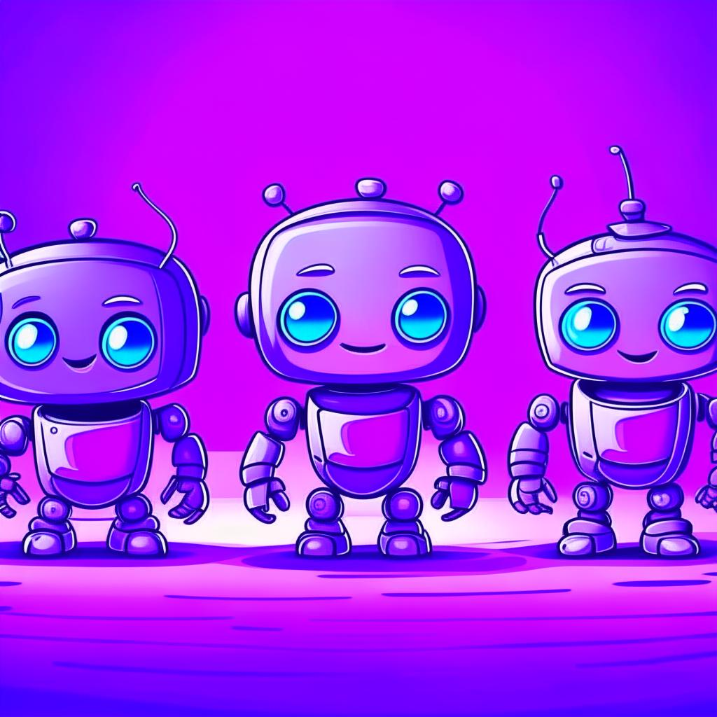
Цель проекта
Цель проекта заключается в создании интерактивного чат-бота с викторинами, который будет предоставлять пользователям возможность проверить свои знания в различных областях через игровую форму.
Этот проект предназначен для всех возрастных категорий и уровней образования. Бот с викторинами может быть интересен школьникам, студентам, профессионалам и любителям обучения.
Также необходимо создать сайт для удобного доступа к чат-боту.

Slide 3
Технологии
01
02
03
04
05
06
используемые в проекте
Flask
Sqlite3
python-telegram-bot
Для разработки страниц сайта
Для работы с базой данных
Для создания чат-бота в Телеграм
requests
Random
OS
Для работы с HTTP-запросами
Для выбора случайных вопросов в игре
Для работы с путями и переменными окружения

Slide 4
Также были использованы такие библиотеки, как:
Tracemalloc – отладочный инструмент для отслеживания блоков памяти
PIL – для работы с изображениями
Logging – для отладки и отслеживания работы программы
В проекте используется API Яндекс.карт и принципы ассинхронного программирования
Все изменения происходили благодаря git,
было задействовано импортирование из других файлов

Slide 5
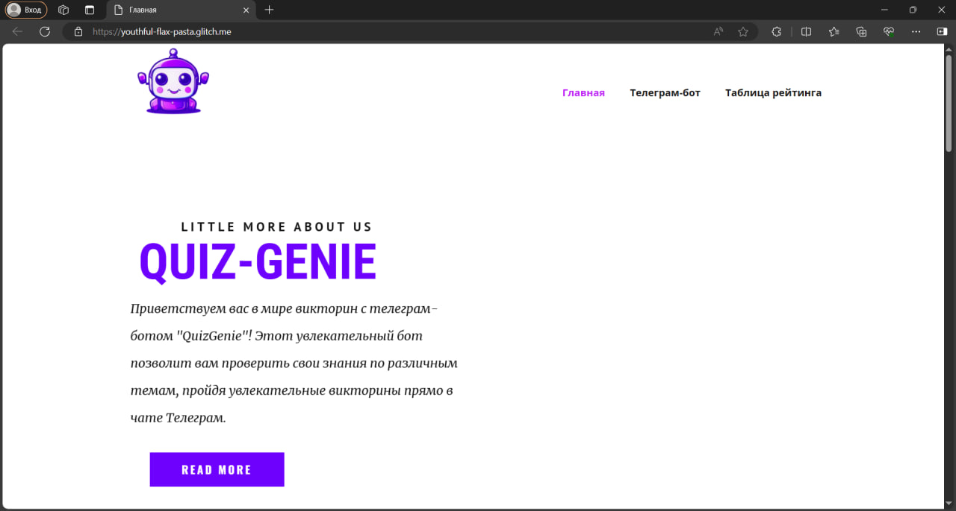
САЙТ
главная страница
Здесь находится описание чат-бота и преимущества его использования.
Макеты всех страниц были сделаны с использованием конструктора NICEPAGE.
Переключение между страницами происходит через меню в верхней части экрана.
Также каждая страница содержит футер для быстрого перехода в бот.

Slide 6
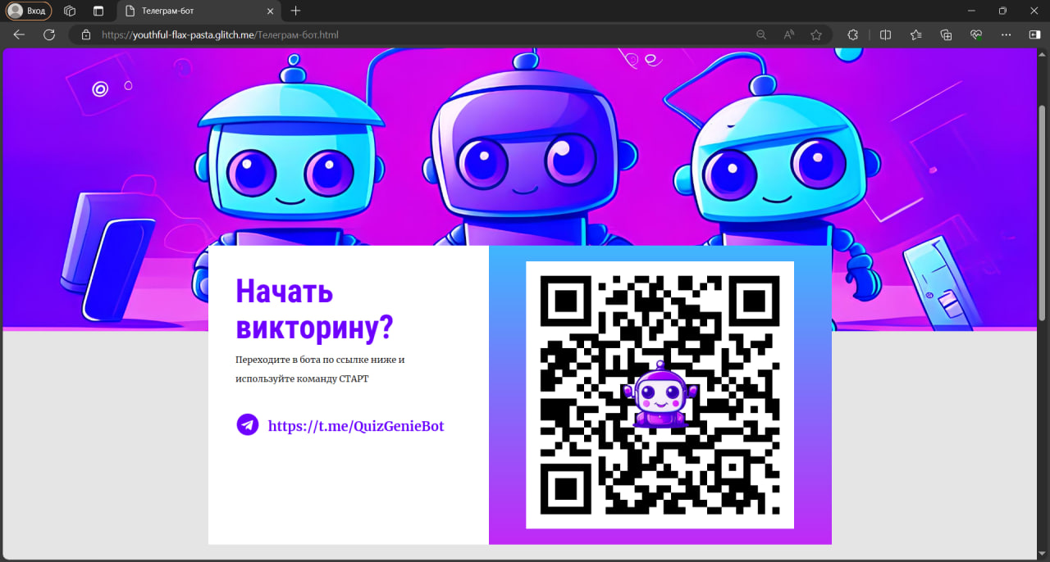
САЙТ
Телеграм - бот
Эта страница содержит ссылку на чат-бот и QR-code. Также внизу описаны некоторые команды, которые можно использовать при работе с ботом

Slide 7
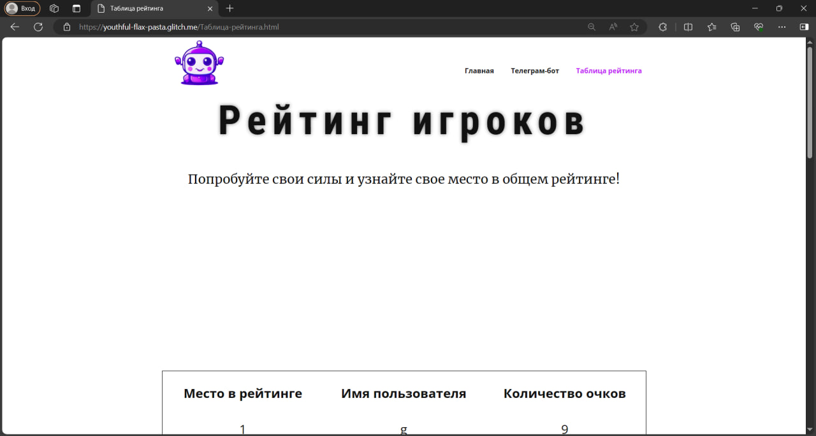
САЙТ
Таблица рейтинга
Эта страница содержит таблицу со всеми результатами игроков в игре.
Начисленные баллы отсортированы по убыванию, также записан никнейм каждого игрока и его место в рейтинге.
Таблица создается из базы данных, которую использует бот.

Slide 8
ТЕЛЕГРАМ-БОТ
основные команды
/start – начать игру
/stop – завершить игру
/site – посмотреть результаты на сайте
/addres - «испугаться» (см.далее)
/help - помощь

Slide 9
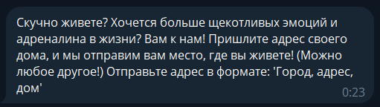
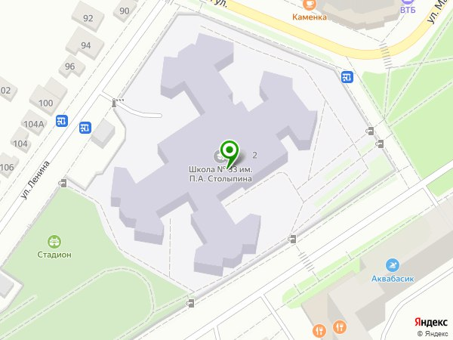
/address
Пример работы
основные команды
Данная команда отправляет пользователю фрагмент карты по введенному адресу (в формате: «Город, улица, дом»). Для этой задачи используется работа с API Яндекс карт

Slide 10
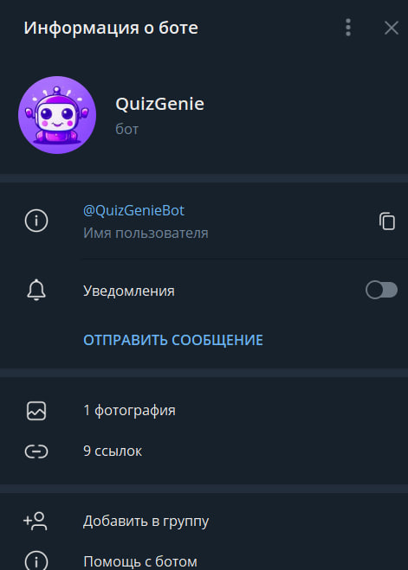
Процесс игры
викторина
При вводе команды start пользователь получает вопрос, ответ на который необходимо выбрать из нескольких вариантов в меню.
Далее бот проверяет ответ и начисляет баллы, если ответ был верным. После окончания игры эти баллы заносятся в базу данных и отображаются на сайте

Slide 11
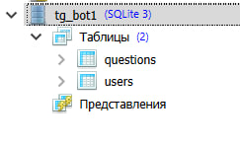
БАЗА ДАННЫХ
таблицы
Все вопросы для викторины и варианты ответов находятся в таблице questions в формате: вопрос, 4 варианта ответа, правильный вариант.
В таблицу users записываются никнеймы игроков и набранное ими в игре количество баллов

Slide 12
ЗАКЛЮЧЕНИЕ
ЗАКЛЮЧЕНИЕ
В заключении можно отметить, что проект успешно работает и выполняет базовые функции, необходимые для процесса игры. Возможность проходить викторины прямо в приложении Телеграм делает процесс участия более удобным и быстрым. А участие в викторинах способствует развитию мышления, памяти, сообразительности и общей эрудиции. Удобный сайт позволяет пользователю ознакомиться с чат-ботом и посоревноваться с другими игроками за место в рейтинге.
Однако в проекте всегда есть место для улучшений и доработок. Например, можно увеличить количество команд и добавить взаимодействие между пользователями

